Slide 1
DOCvlidator
multiple data validation

Slide 2


ПРоблема

Slide 3
проблема
Описание проблемы:
При заполнении бумажных документов, могут возникнуть проблемы с проверкой(валидацией) некоторых данных, и в целях избежания таких проблем была создана программа DOCVALIDATOR, которая проверяет вводимые данные(ИНН и ОГРН) на правильность.

Slide 4
Описание кода
При написания кода были использованы:
2 программы:
1.main.py(Основная программа )
2.Validator.py(Программа с проверками ИНН и ОГРН)
3 класса:
1.MAINWINDOW (Основной класс с программой)
2.INN(Класс с проверкой ИНН)
3.OGRN(класс с проверкой ОГРН)

Slide 5
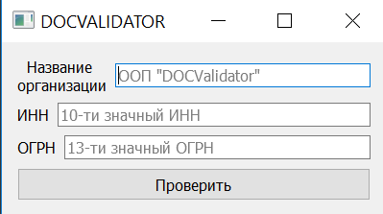
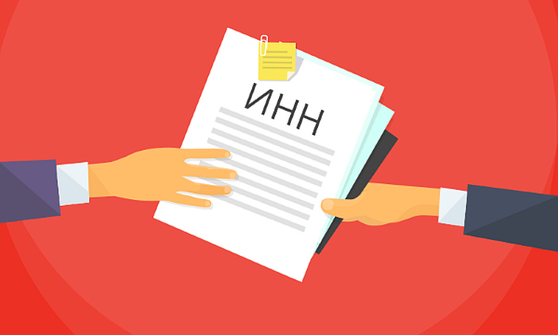
основной функционал

Slide 6
основной функционал
Окно представляет собой 3 поля для ввода + кнопка “Проверить”.
При неверном вводе всплывает окно с ошибкой.
При верном вводе всплывает 2-ое окно с результатом валидации, и все данные сохраняются в текстовом документе file.txt.

Slide 7
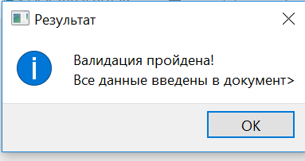
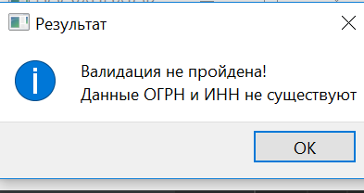
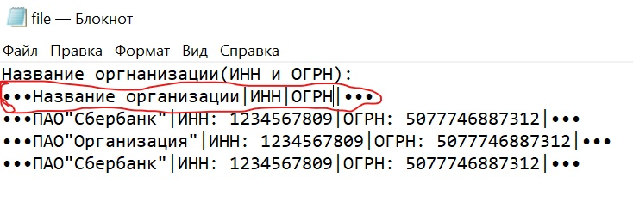
Результат Валидации

Slide 8

Библиотека(Pyqt5)

